Slide 1
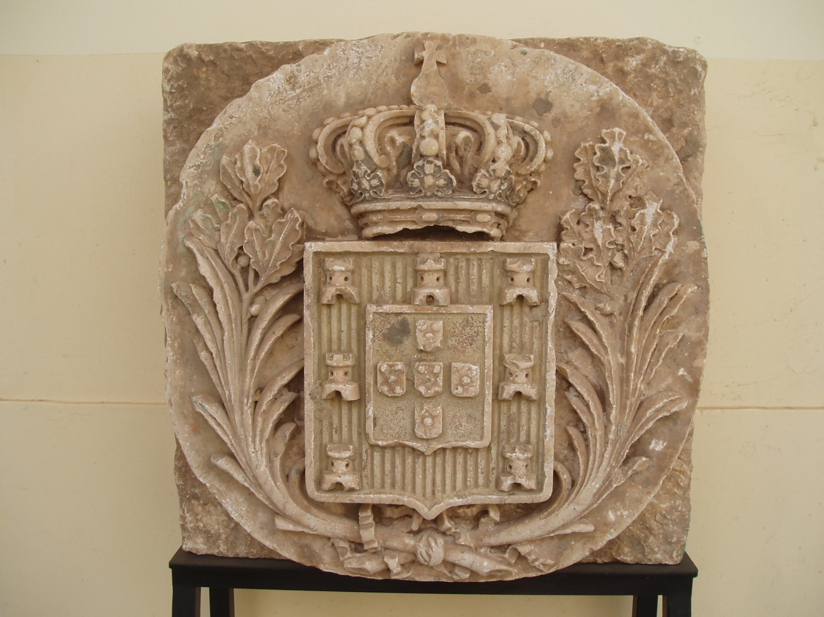
ESTATUTO DA LÍNGUA PORTUGUESA EM CABO VERDE
Manuel Brito-Semedo

Slide 2
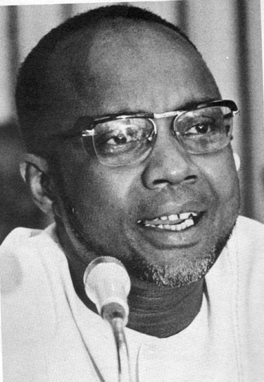
“A língua portuguesa é uma das melhores coisas que os portugueses nos deixaram”.
- Amílcar Cabral
in A Arma da Teoria, 1974

Slide 3
INTRODUÇÃO
O Português utilizado em Cabo Verde tende, até certo ponto, a seguir a norma europeia.
Não deixa de ser curioso o facto de, em certas particularidades, esse Português aproximar-se do utilizado no Brasil.
Especialmente no uso oral, o Português em Cabo Verde está a criar regras próprias.

Slide 4
Alguns escritores, Baltasar Lopes, Teixeira de Sousa, Onésimo Silveira, Germano Almeida, mais representativos da literatura cabo-verdiana esforçam-se por elaborar um instrumento linguístico original, que leve também em conta a língua falada.

Slide 5
Existem muito poucos estudos publicados desse “português usado em Cabo Verde”, mas a percepção é de que,
a nível lexical, contém empréstimos do crioulo e,
a nível da estrutura sintáctica existe, uma grande liberdade no uso dos clíticos, dos pronomes complementos.

Slide 6
Embora o português usado em Cabo Verde procure seguir o padrão europeu, já segue normas que dele o afastam.
Será isto motivo de alarme? Qual é a importância da língua portuguesa para Cabo Verde? De que estatuto beneficia o Português em Cabo Verde?

Slide 7
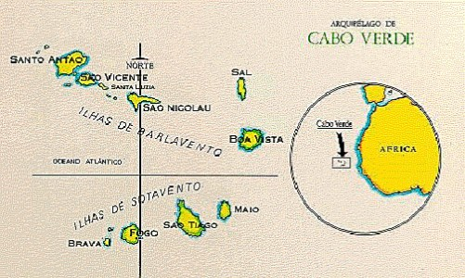
Mapa de Cabo Verde
Notes:
Mapa de Cabo Verde

Slide 8
RESENHA GEO-HISTÓRICO
Situadas no Oceano Atlântico, ao largo da costa ocidental do continente africano e a 500 km do promontório que lhes deu o nome – o Cabo Verde – dez ilhas e cinco principais ilhotas constituem a República de Cabo Verde, independentes desde 5 de Julho de 1975.

Slide 9
Em 1462, começou a tarefa do povoamento das ilhas como forma de fazer das ilhas um ponto de apoio à navegação, assegurar a continuidade das descobertas mais para o sul e promover o comércio na costa.
Em navios do resgate, logo vieram escravos cativos da costa de Guiné para o povoamento das ilhas.

Slide 10
A posição geográfica de Cabo Verde – situada entre três continentes, a Europa a África e a América – determinou o seu povoamento.
A forma de povoamento criou o tipo crioulo, como fusão das duas correntes imigratórias.

Slide 11
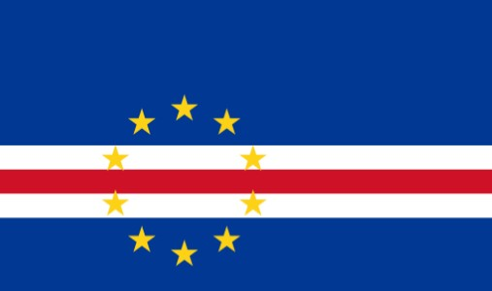
ESTATUTO DA LÍNGUA CRIOULA
Bandeira de Cabo Verde
Notes:
Bandeira de Cabo Verde

Slide 12
Pela Constituição da República, o português em Cabo Verde é língua oficial e o cabo-verdiano, língua nacional.
Esta tem uma função importante na vida cultural e política do país. Fundamenta a identidade cabo-verdiana: se por um lado ela é específica de um território e de um povo, por outro, ela é única e, por isso, unificadora.
Notes:
Bandeira de Cabo Verde

Slide 13
Crioulo ou Africanização do Português?
A maior parte da sociedade crioula cabo-verdiana pode ser classificada de bilingue, com dois sistemas linguísticos de pleno direito.
Isto quer dizer que ela usa a língua materna em determinados contextos e funções e a língua segunda, o português, em outros, com um estatuto mais elevado.

Slide 14
Embora o bilinguismo esteja largamente espalhado em Cabo verde, o cabo-verdiano não necessita do português para comunicar entre si no dia-a-dia.
O português é apenas útil no ensino, nas funções burocráticas e oficiais e para a comunicação com o exterior.

Slide 15
A Construção do Crioulo
A construção do crioulo foi feita com uma percentagem do tesouro lexical em que a proveniência portuguesa não deixa dúvida: fala-se em 90% de palavras do português antigo dos séculos XV e XVI, modificadas regionalmente, sobre a estrutura das línguas africanas.

Slide 16
O crioulo de Cabo Verde tem duas variantes: a do barlavento (Santo Antão, São Vicente, São Nicolau, Boa Vista e Sal), com uma evidente influência do substrato europeu, e a do sotavento (Maio, Santiago, Fogo e Brava), com uma influência menos evidente do substrato europeu e uma maior influência do africano.

Slide 17
A aprendizagem formal da língua portuguesa é feita na escola e a metodologia adoptada, a maior parte das vezes, é a do ensino do português como se da língua materna se tratasse.
Este processo de ensino-aprendizagem é deficiente, se se considerar a pouca motivação dos próprios aprendentes.

Slide 18
Exposição à língua – A exposição à língua portuguesa, apesar de tudo, sobretudo no meios urbanos, é através dos média (rádio, TV e jornais), das pesquisas na net e das próprias redes sociais, sobretudo o facebook.

Slide 19
Sentido de realização – O aluno sente, contudo, que a sua capacidade cognitiva e as suas necessidades de comunicação em português não encontram correspondência nos limitados meios linguísticos de que dispõe para se expressar nessa língua;

Slide 20
Motivação – A motivação é fraca, já que a língua portuguesa é pouco usada na vida diária e não ser necessária para ser compreendido pelos outros.

Slide 21
Apesar do nível de racionalidade com que a aquisição do Português é tratada, verifica-se que a situação dessas duas línguas em contacto envolve níveis mais profundos do que a mera aquisição de padrões fonológicos ou a aprendizagem de um vocabulário.
A questão é tanto cultural como política.

Slide 22
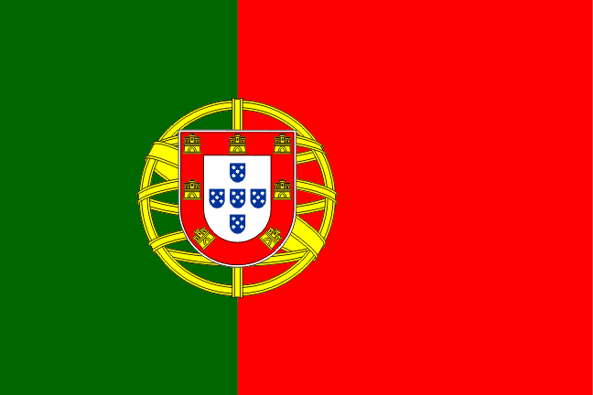
ESTATUTO DA LÍNGUA PORTUGUESA
Bandeira Portuguesa
Notes:
Bandeira Portuguesa

Slide 23
A relação histórica de Cabo Verde com Portugal e a língua portuguesa pode ser explicada na base do complexo do Édipo pelas disputas com as figuras/línguas materna e paterna.

Slide 24
Até à década de trinta, o cabo-verdiano sentia-se bi-pátrido, com duas línguas: o Português – símbolo da Pátria, com estatuto de língua de elite e de prestígio – e o Crioulo, símbolo da Mátria, com estatuto de dialecto e usado na intimidade.

Slide 25
Dos anos trinta até à independência nacional, há convívio entre as duas línguas, muito por influência do Brasil, caracterizado por interferências do crioulo e alternância de códigos.
Muito parecido como a fase rebeldia da adolescência, que questiona as regras impostas.

Slide 26
Imediatamente após a independência, em 1975, é como se se quisesse “matar o pai”, ou seja eliminar a lembrança da dominação de Portugal. Tentou-se, então, romper com tudo que lho lembrasse, por amor à “mãe”, ou seja, a nova pátria.

Slide 27
Com a chegada à idade adulta, ou seja, na pós-independência de hoje, o país reconcilia-se com o “pai”, reencontrando-se mutuamente no respeito e não na interferência nas suas escolhas.

Slide 28
O Português, hoje património nacional e com o estatuto de língua oficial, é usado sem complexo de cariz ideológico ou outro, sempre que implique elaboração de raiz intelectual, enquanto o Crioulo, com estatuto de língua nacional, é usado em tudo quanto seja de cariz social ou familiar.

Slide 29
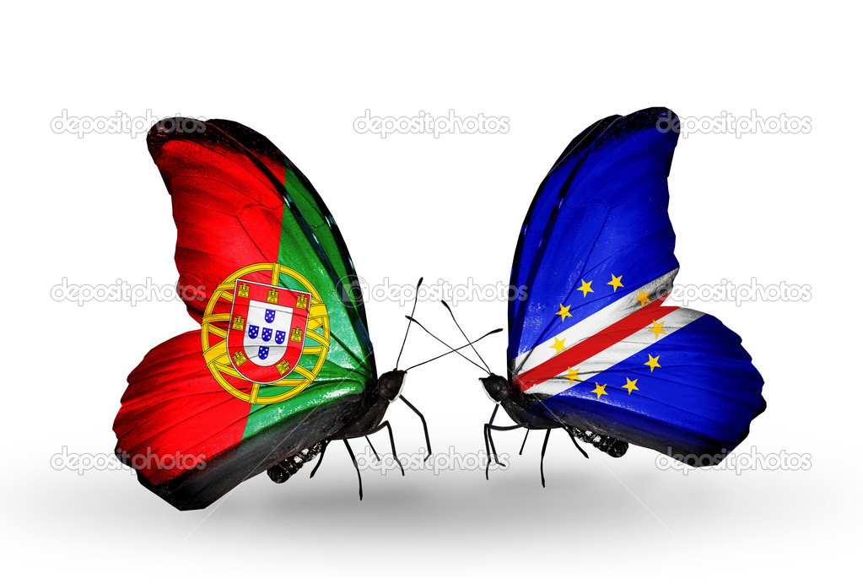
O PORTUGUÊS DE CABO VERDE

Slide 30
São ainda poucos os estudos sobre o português de Cabo Verde. Contudo, tem-se a percepção de que existe uma relação causa-efeito entre o mau domínio da língua portuguesa e o insucesso escolar, já que essa língua é, simultaneamente, objecto de estudo e veículo transmissor de conhecimentos.

Slide 31
A nível da pronúncia, existem variações que decorrem de peculiaridades regionais e um sotaque, reconhecível por outros falantes da mesma língua.
Trata-se de processos fonéticos que é possível detectar. De uma maneira geral, entre outras particularidades, as vogais átonas são fechadas.

Slide 32
A nível morfológico e sintáctico, é, por exemplo, frequentemente omitido o artigo, o que representa uma directa influência do crioulo, onde não existe artigo definido.

Slide 33
Observa-se ainda a utilização e a colocação própria dos pronomes clíticos e a tendência do uso generalizado da forma da 3.ª pessoa do complemento objecto indirecto (lhe), mesmo em situações de complemento directo (o).
Está também presente a construção aspectual de conjugações verbais, como por exemplo: Eu ia caindo. Estás vendo? Andas sempre correndo… e o emprego do verbo ter com significado de haver.

Slide 34
A nível lexical, “[…] a língua portuguesa em Cabo Verde tem visto alargar-se, criativamente, o seu vocabulário, nomeadamente pela adopção de termos com referência a universos que, de outro modo, dificilmente se fariam representar na variedade portuguesa”.

Slide 35
DILEMAS/DESAFIOS A ENFRENTAR
Necessários para um bom equilíbrio sócio-emocional:
Línguas oficiais, com co-oficialização do cabo-verdiano;
Ensino bilingue e variedades linguísticas;
Bilinguismo vs Diglossia;
Aproximação cultural África-Europa.

Slide 36
CONCLUSÃO
Em Cabo Verde vem-se adoptando, de forma tácita, um compromisso entre o Português e o Crioulo, com repartição de usos em cada uma das línguas, segundo determinas circunstâncias e temas específicos.

Slide 37
O Português é usado com maior predominância nos centros urbanos e nas classes sociais mais altas e como língua técnica ou burocrática, opondo-se ao uso corrente do Crioulo nas relações sociais e familiares.

Slide 38
A língua portuguesa, em contacto com a realidade tropical, vem-se revitalizando num processo gradual de absorção da realidade sociocultural cabo-verdiana, o que autoriza a falar de um Português de Cabo Verde.

Slide 39
BIBLIOGRAFIA CONSULTADA
BRITO-SEMEDO, Manuel, Caboverdianamente Ensaiando, Volume I. Praia: Ilhéu Editora, 1995;
DUARTE, Dulce Almada, Bilinguismo ou Diglossia. Praia: Spleen Edições, 2003;
LOPES, Baltasar, Escritos Filológicos e Outros Ensaios. Praia: Instituto da Biblioteca Nacional e do Livro, 2010;
VEIGA, Manuel, A Construção do Bilinguismo. Praia: Instituto da Biblioteca Nacional e do Livro, 2004.

